Slide 1
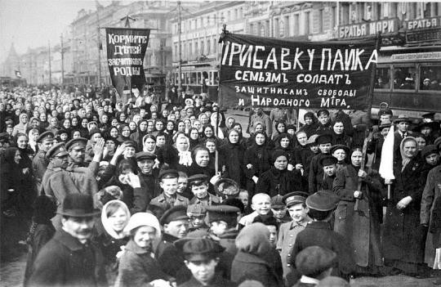
LA REVOLUCIÓN RUSA

Slide 2
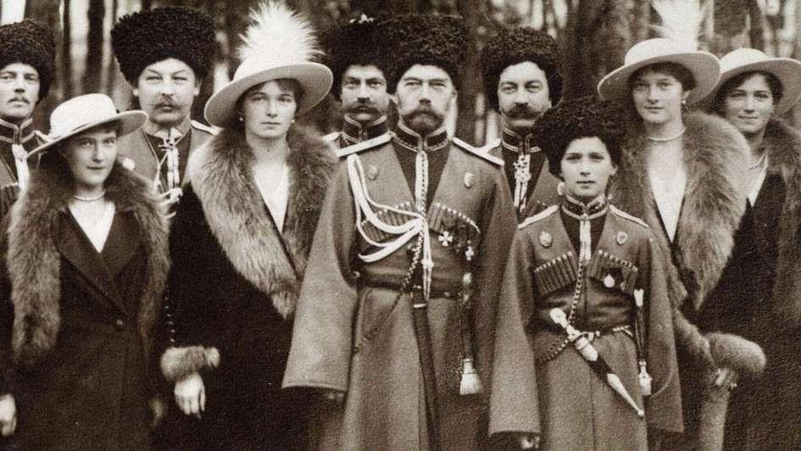

Slide 3
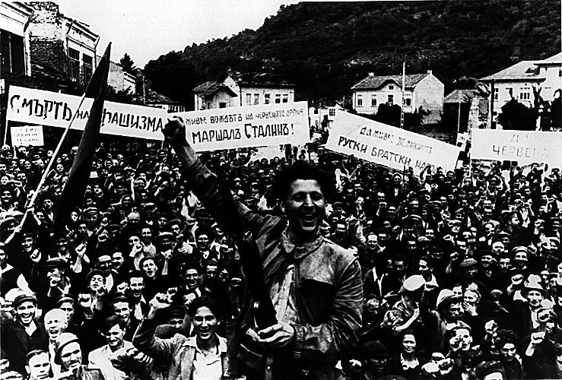

Slide 4
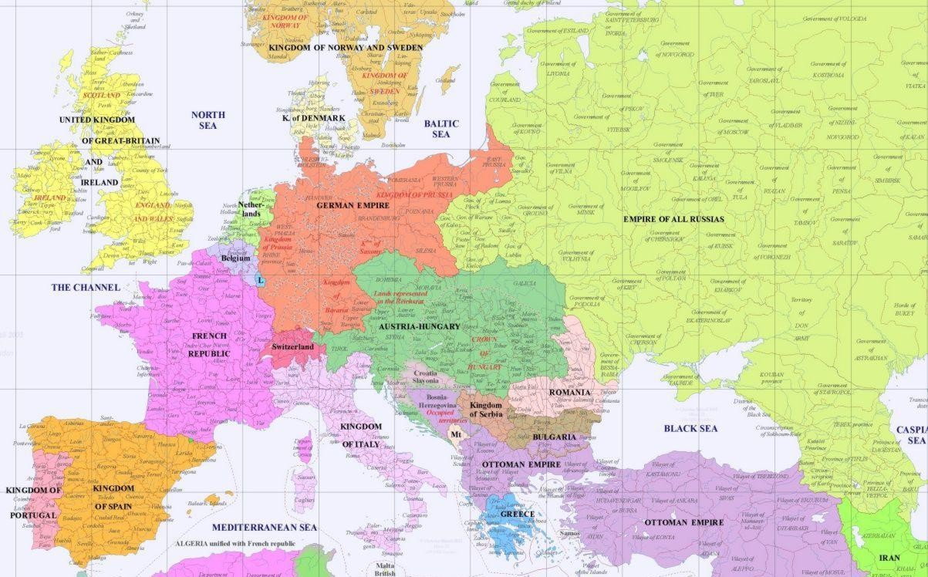
RUSIA ANTES DE LA REVOLUCIÓN.

Slide 5
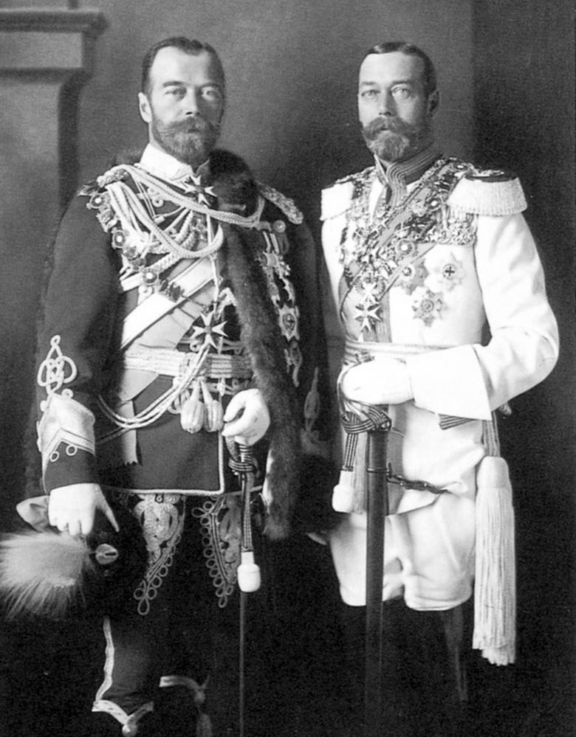

Slide 6
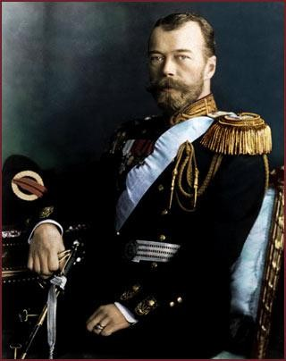
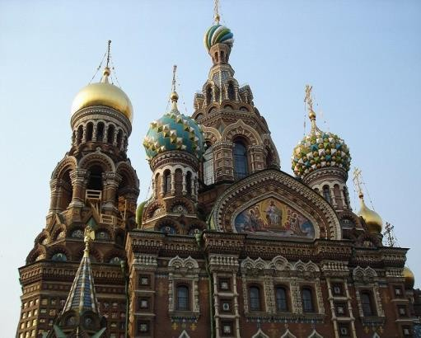
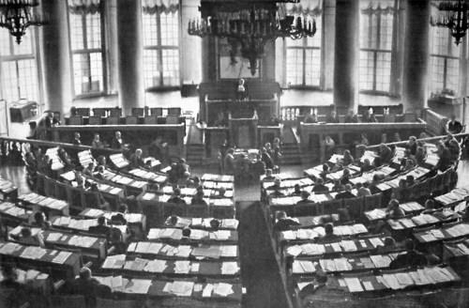
POLÍTICA
SISTEMA AUTOCRÁTICOZAR, APOYADO POR: CLERO
EJÉRCITO
NOBLEZA

Slide 7
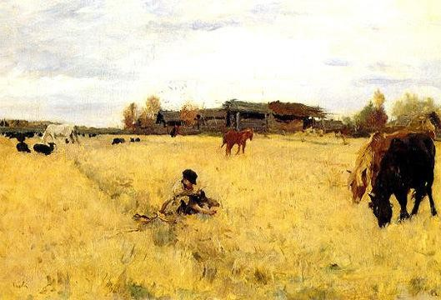
SOCIEDAD AGRARIA
Agricultura campesinos
tradicional, mayor trabajando en
parte de de
latifundios
cereal, ligados a los kulaks

Slide 8
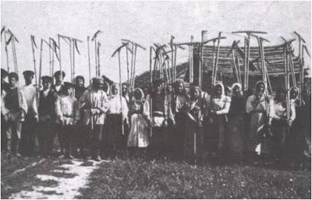
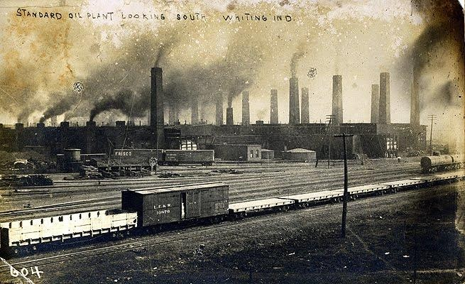
SOCIEDAD
88% POBLACIÓN
DEDICADA AL CAMPO.
DE LOS 120 MILLOES, 100 CAMPESINOS.
70% CAMPESINA ES POBRE
5-10% PROLETARIADO. TÍMIDA
ACTIVIDAD
INDUSTRIAL . EN
FRANCESES Y
MANOS DE
EUROPEOS. APENAS CLASE MEDIA

Slide 9
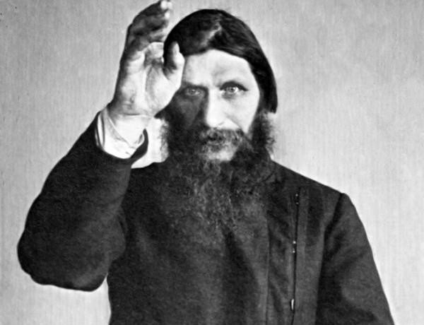

Slide 10
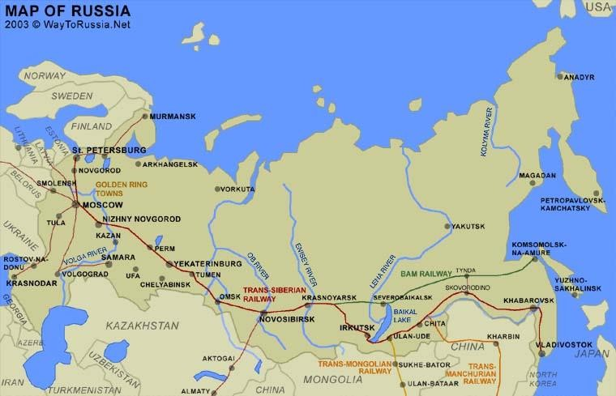
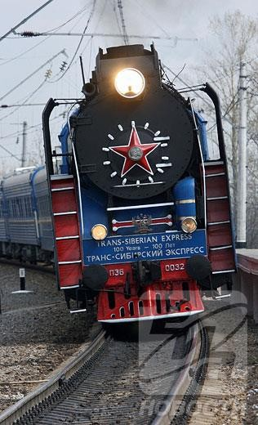
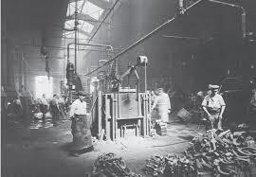
INICIOS DE LA INDUSTRIALIZACIÓN
Tímido proceso.
Transiberiano.
Gran inversión extranjera
Apuesta por sectores de industria pesada
Cinturones industriales
Burguesía con escasa influencia social y política

Slide 11
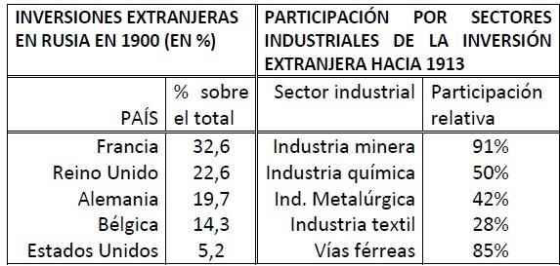

Slide 12
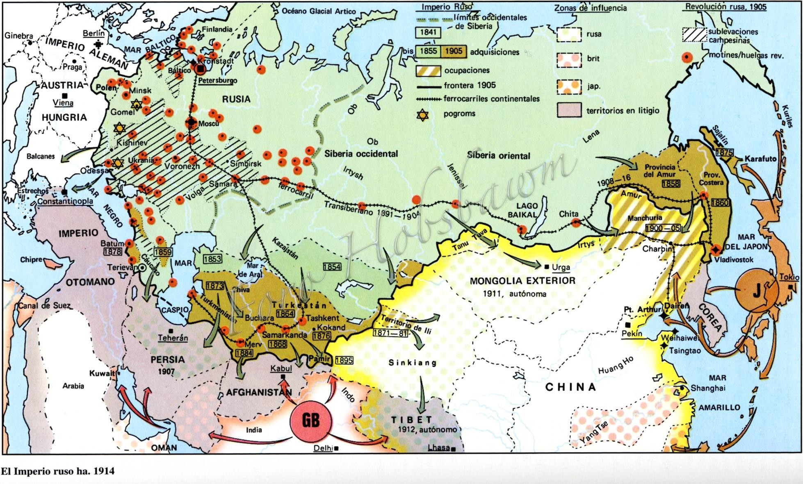
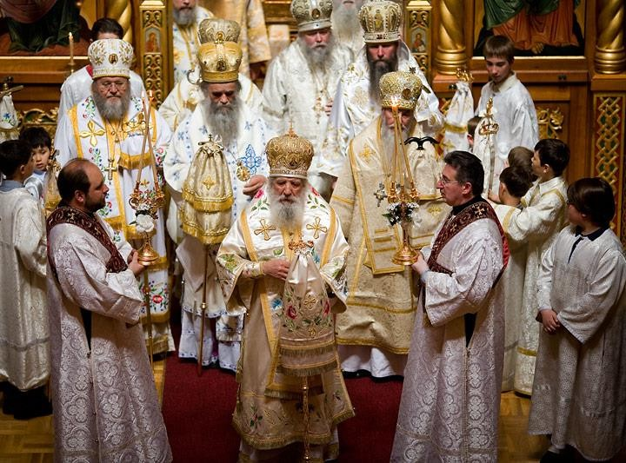
IMPERIO MULTIÉTNICO

Slide 13
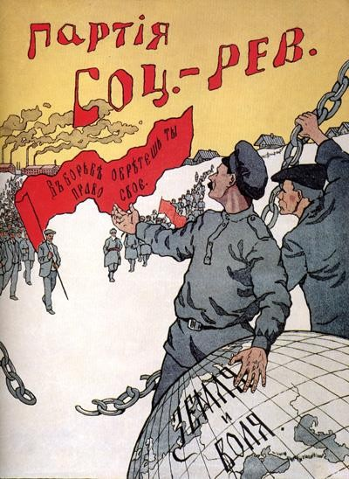
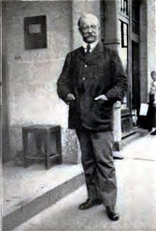
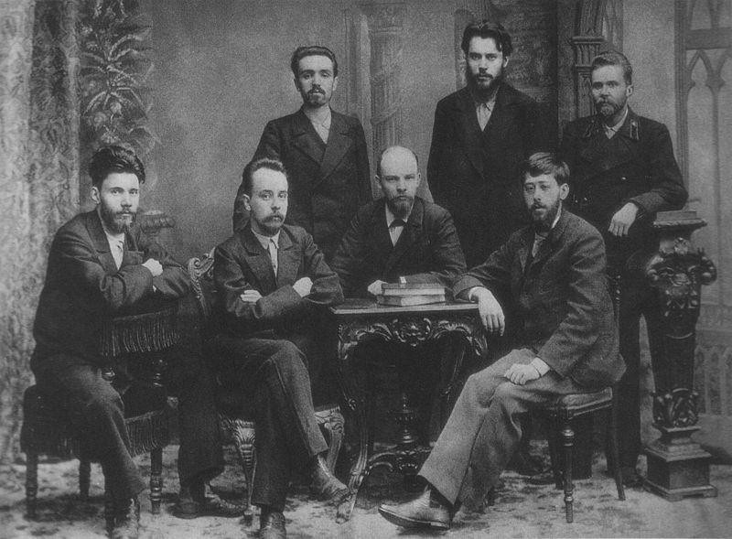
FUERZAS POLÍTICAS
PARTIDO CONSTITUCIONAL DEMÓCRATA
PARTIDO
SOCIALREVOLUCIONARIO
OBRERO SOCIALDEMÓCRATA RUSO
Marxista y con gran militancia obrera.
En 1912 se escinde entre MENCHEVIQUES
(moderados, diálogo y
y
Kadetes
De carácter liberal burgués (Liberalismo político y económico)
(Eserita)
Revolución campesina (marxistas, anarquistas y población agraria)
alianzas políticas)
BOLCHEVIQUES (más
radicales, defendían la revolución obrera

Slide 14
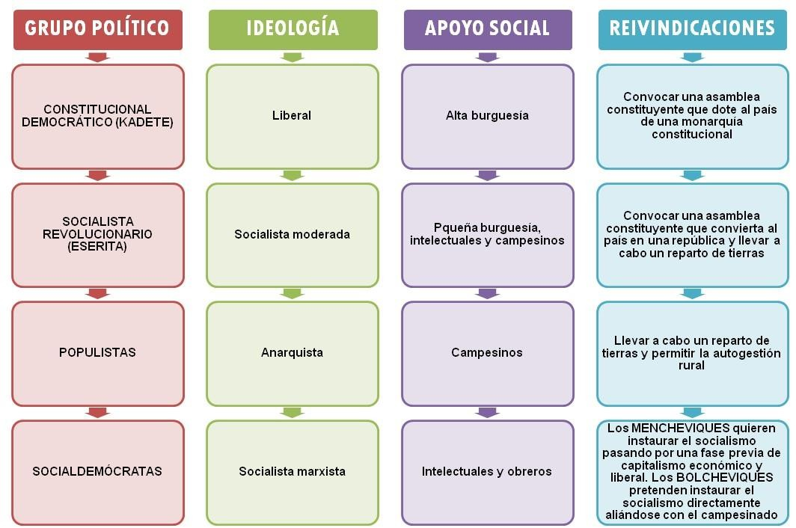

Slide 15
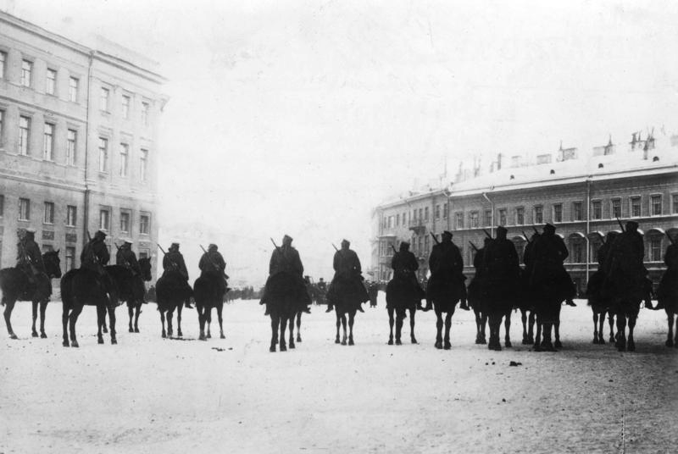
REVOLUCIÓN DE 1905

Slide 16
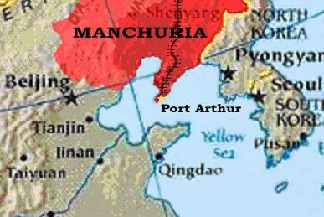
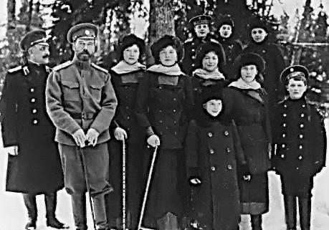
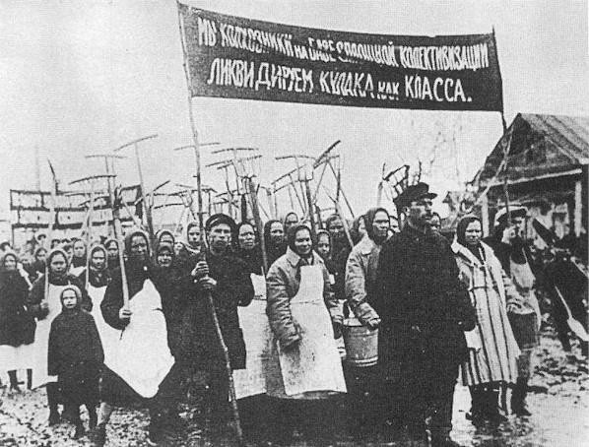
GUERRA CONTRA JAPÓN POR MANCHURIA
PRESIÓN DE SECTORES PRIVILEGIADOS DEL ZARISMO
DEMANDAS DE NUEVAS REFORMAS POLÍTICAS
PROTESTAS DE CAMPESINOS Y SECTORES SOCIALES
RECONOCIMIENTO DE LAS NACIONALIDADES
CRISIS ECONÓMICA

Slide 17
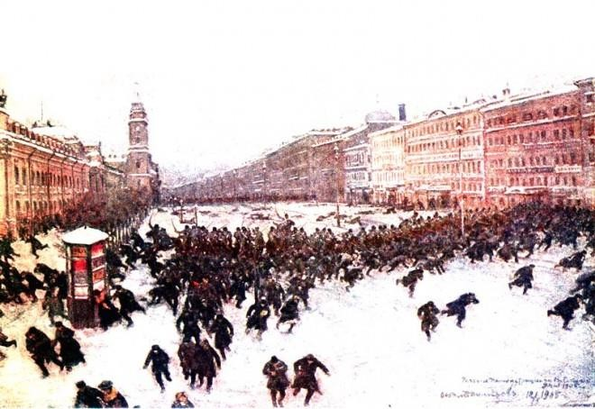
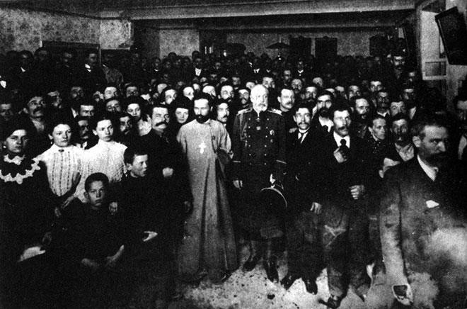
DOMINGO SANGRIENTO (ENERO DE 1905)

Slide 18
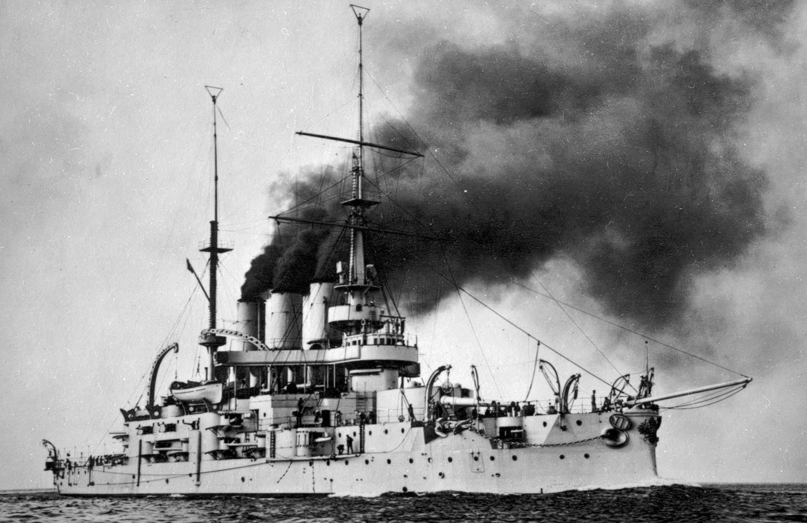
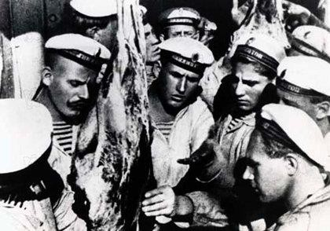
JUNIO DE 1905: ACORAZADO POTEMKIM

Slide 19
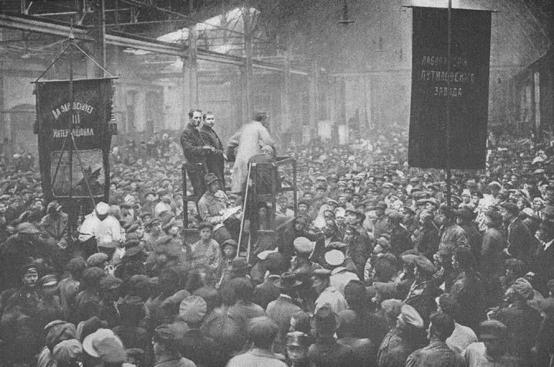
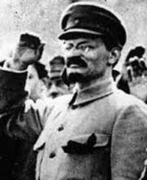
LOS SÓVIETS

Slide 20
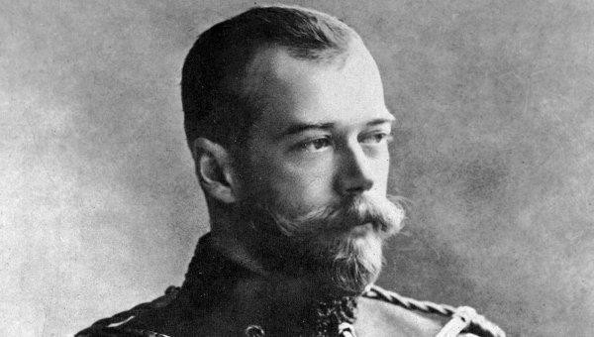
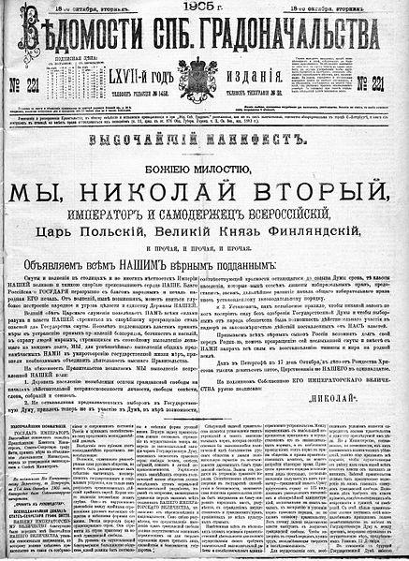
SE CONCEDEN LIBERTADES CIVILES
REPRESENTACIÓN EN LA DUMA
LOS INTEGRANTES DE LA DUMA PUEDEN SER
ELEGIDOS POR SUFRAGIO UNIVERSAL
LOS BOLCHEVIQUES LANZAN EL MANIFIESTO DE LAS FINANZAS Y EL ZAR ABOLE DICHO TEXTO Y LOS PERSIGUE.
EL MANIFIESTO DE OCTUBRE

Slide 21
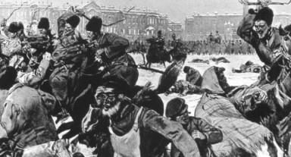
Causas
Crisis
económica
Derrota
contra Japón
Reformas
políticas
Estudiantes y los SOVIETS (CONSEJOS DE OBREROS, CAMPESINOS Y SOLDADOS)
Participantes
Obreros de fábricas
Militares, de la marina
Desarrollo
Manifestacione s y huelgas
DOMINGO SANGRIENTO
Compromiso de elecciones por sufragio universal
Consecuencias
Reforma Agraria
Constitución

Slide 22
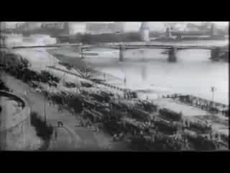

Slide 23
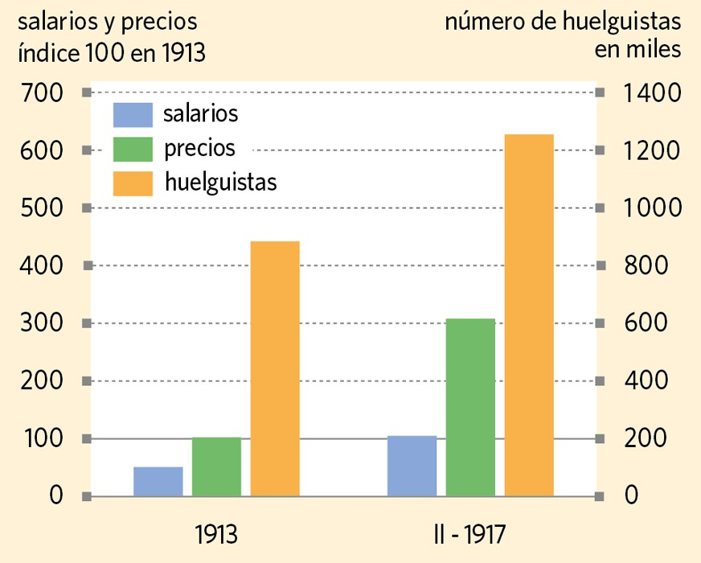
REVOLUCIÓN BURGUESA DE 1917

Slide 24
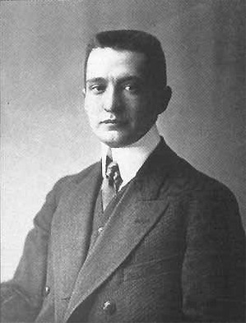
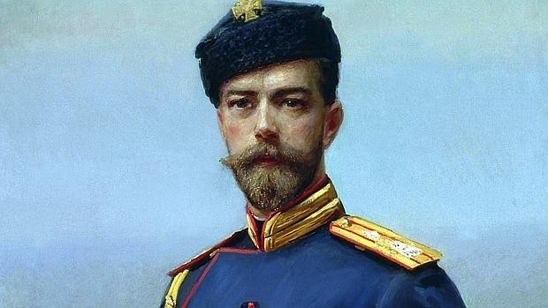

Slide 25
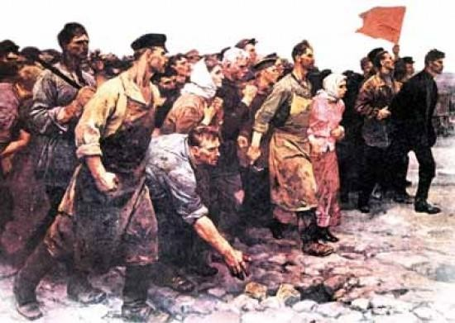
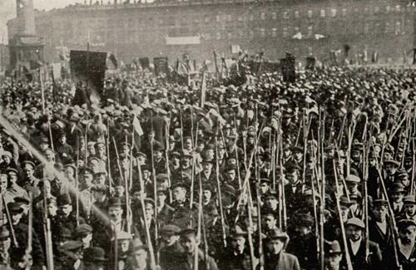

Slide 26
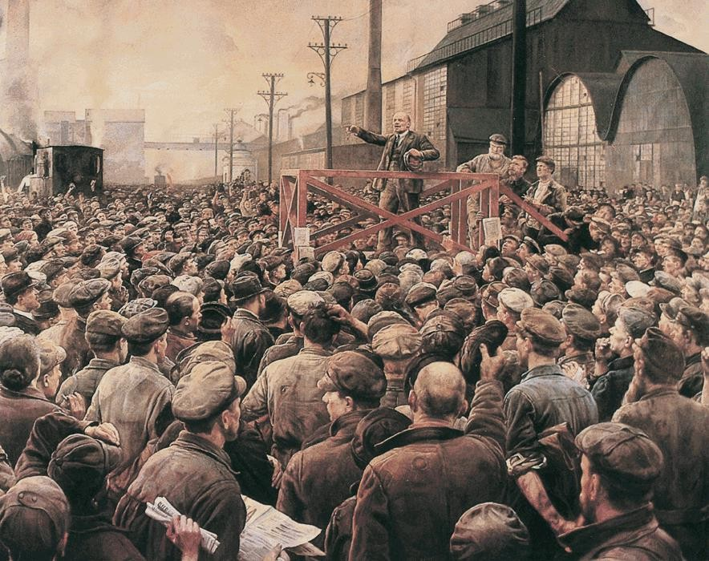

Slide 27
GOBIERNO PROVISIONAL
La continuidad en el conflicto dificultó la mejora de las condiciones de vida de la población, mientras la reforma agraria avanzaba muy lentamente.
El descontento popular aumentó y los soviets empezaron a exigir la destitución del gobierno.
Aumenta la influencia de los bolcheviques que fueron ganándose el apoyo de la mayoría de los soviets.
Lenin propugnó las Tesis de abril, marcando la ruta a seguir.

Slide 28
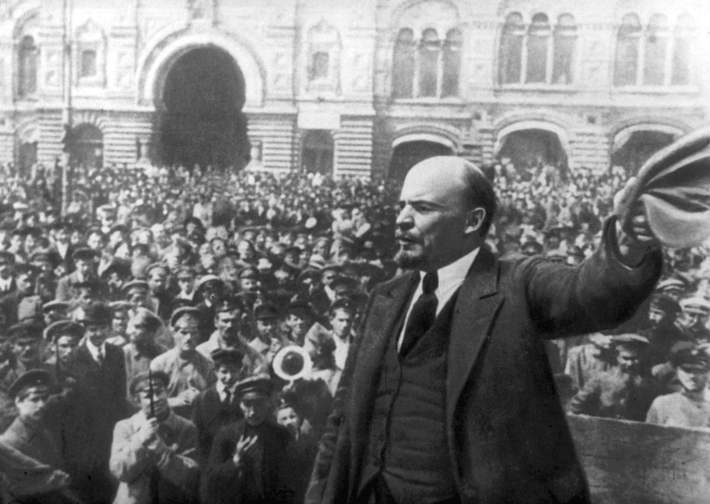

Slide 29
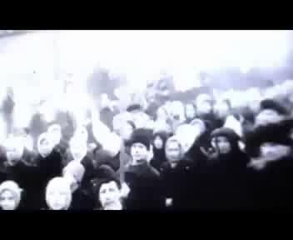

Slide 30
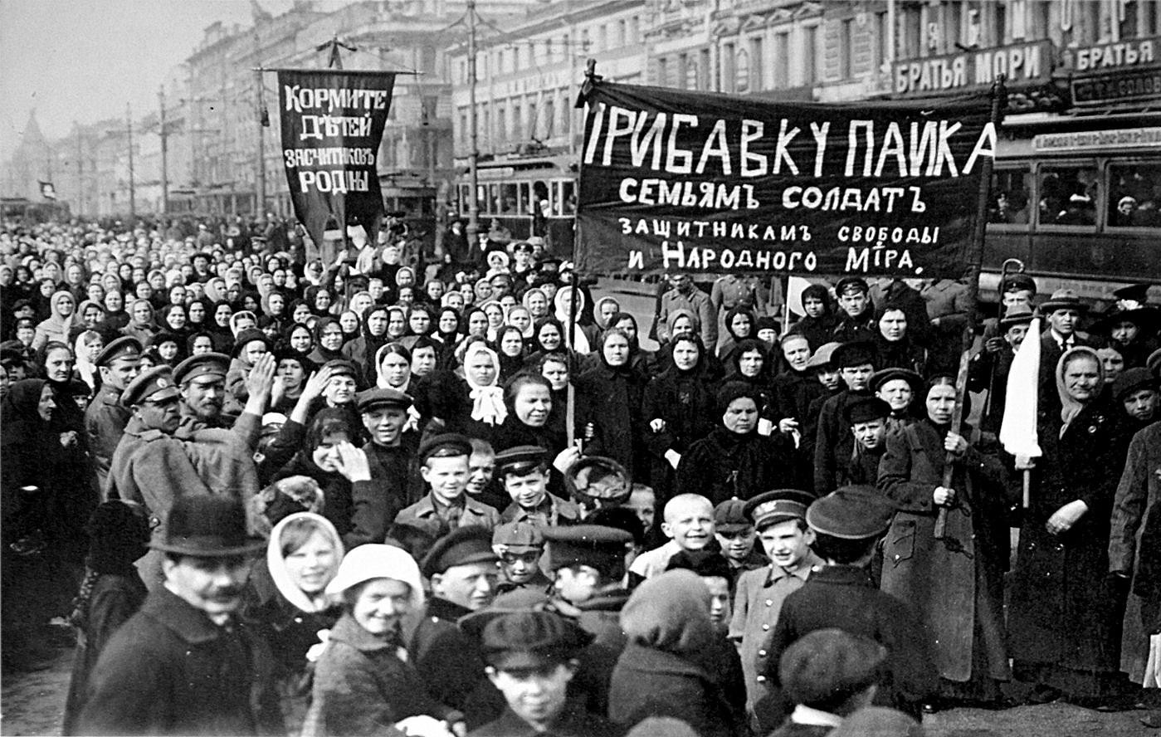
OCTUBRE DE 1917

Slide 31
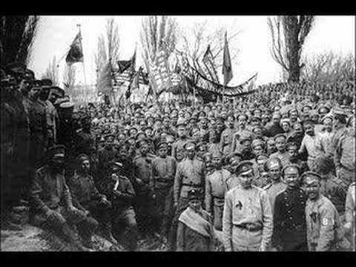
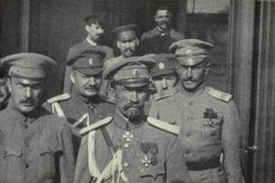
OCTUBRE DE 1917
GRAN DESCONTENTO POPULAR
COMO CONSECUENCIA DEL HAMBRE
DESERCIONES EN EL EJÉRCITO
LAS NACIONALIDADES PIDEN SU
INDEPENDENCIA
AUMENTO DE LA INFLUENCIA DE
SOVIETS Y BOLCHEVIQUES.
REGRESO DE LENIN (TESIS DE ABRIL)
INTENTO DE GOLPE DE ESTADO POR
EL GENERAL KORNILOV
“TODO EL | PODER PARA | LOS
SOVIETS” OCUPACIÓN | DEL PALACIO | DE
PETROGRADO | Y DESTITUCIÓN | DEL
GOBIERNO PROVISIONAL
REPARTO DE TIERRAS, FÁBRICAS
CONTROLADAS POR OBREROS

Slide 32
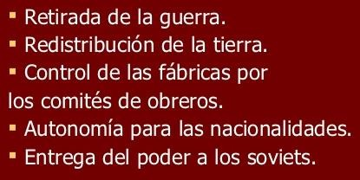
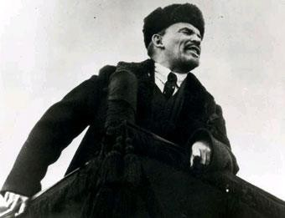
TESIS DE ABRIL

Slide 33
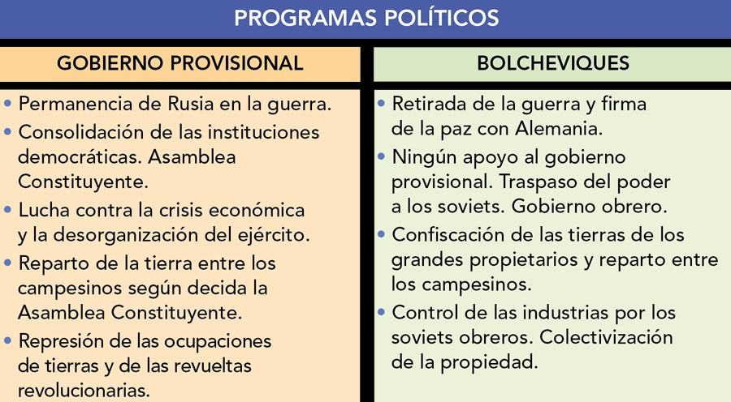
REVOLUCIÓN BURGUESA DE 1917

Slide 34


Slide 35
PRIMERAS MEDIDAS BOLCHEVIQUES
ABANDONO DE LA GUERRA
TRATADO DE BREST LITOVSK – GRAVES PÉRDIDAS TERRITORIALES
RUSIA PASA A SER UN ESTADO SOCIALISTA QUE RECONOCE EL DERECHO DE AUTODETERMINACIÓN
STALIN SE ENCARGARÍA A PARTIR DE 1924
LENIN Y TROTSKY BUSCABA LA UNIÓN INTERNACIONAL DEL PROLETARIADO
ESTADO FEDERAL DE REPÚBLICAS SOVIÉTICAS EN 1918
STALIN REFORZARÍA EL SOCIALISMO EN UN SOLO PAÍS

Slide 36

BREST LITOVSK

Slide 37

REFORMAS AGRARIAS E INDUSTRIALES

Slide 38
REFORMAS AGRARIAS E INDUSTRIALES
MARXISMO LENINISMO: Importancia del campesinado
Incapacidad para acometer las reformas las reformas del campo ruso
Nacionalización y colectivización de las tierras
Pobreza de muchas familias
Obreros agrarios aspiraban a la propiedad de la tierra
El reparto de la tierras chocaba con el programa colectivizador
El traspaso de los trabajadores del control de las fábricas fue sencillo. Pero la falta de técnicos cualificados y directivos con experiencia reducía la productividad.

Slide 39


GUERRA CIVIL RUSA

Slide 40


Slide 41


Fuerzas en combate
Ejército Rojo 1 430.000 (octubre, 1918) 2 1.500.000 (junio, 1919) 1 3.000.000 (octubre, 1919) 3 4 3.000.000 -5.000.000 (fines de 1920) Ejército Negro 29.000 activos y 20.000 reservistas (enero, 5 1919) 30.000 activos y 70.000 reservistas (marzo, 5 1919) 20.000 (julio, 1920) 5 29.000 (octubre, 1919) | Ejército Blanco En total 250.000 nota 14 Kolchak: ~118.000 (primavera, 1919) nota 15 Denikin: ~150.000 (invierno, 1919) 6 Yudénich: ~14.000 (otoño, 1919) Azerbaiyán 7 30.000 (1919) Estonia 40.000 (febrero, 1919) Ucrania 140.000 (diciembre, 1918) Ejército de Galitzia: 13 62.000 (1919-1920) Legión Checoslovaca 50.000 (mayo, 1918) Japón 70.000 (1918) Estados Unidos 15.000 (junio, 1919)Ejército Negro Ejército Azul 20-40.000 (1920-1921) Bermontianos 14-20.000 (septiembre, 1919) Baltische Landeswehr 10-14.000 (1959) Freikorps 20-40.000 (enero, 1919)Basmachíes 20-30.000 (verano de 1920)
Bajas
1.213.000 militares y civiles muertos en combate, por heridas o represión política | 1.376.000 militares y civiles muertos en combate, por heridas o represión política

Slide 42


Slide 43

LA FORMACIÓN DE LA URRS

Slide 44


Slide 45


Slide 46
ÓRGANOS DE LA URSS (CONSTITUCIÓN DE 1924) DICTADURA DEL PROLETARIADO
SOVIET SUPREMO (PCUS) (PODER LEGISLATIVO)
SOVIET DE LAS NACIONALIDADES SOVIET DE LA UNIÓN
PRESIDIUM (PODER EJECUTIVO)
PRESIDENTE, JEFE DE ESTADO DE LA URRS
CONSEJO DE COMISIARIOS DEL PUEBLO
GOBIERNO Y MINISTROS
TODO PARTÍA DEL PCUS, DE CUYO COMITÉ CENTRAL SALÍA EL SECREARIO GENERAL (QUE ES EL PRESIDENTE) Y LOS
CANDIDATOS PARA EL SOVIET

Slide 47


Slide 48


Slide 49


Slide 50

LA NEP
Propone un sistema mixto (mercado libre + el control de los sectores clave de la economía por el Estado)
La economía se alejó de los mecanismos de
control de la producción.
Se detuvieron las
nacionalizaciones y
colectivizaciones.
El Estado seguía
controlando los sectores
estratégicos y era el principal consumidor.
Los resultados se tradujeron en unas cifras espectaculares en casi todos los sectores que sentaron las bases del crecimiento económico ruso al tiempo que se comprobaba un reparto más equitativo de las rentas nacionales.

Slide 51



ECONOMÍA PLANIFICADA Y DIRIGIDA POR EL ESTADO. (PLANES QUINQUENALES).
COLECTIVIZACIÓN DE LA ECONOMÍA Y PROHIBICIÓN DE PROPIEDAD PRIVADA (TIERRAS, FÁBRICAS, BANCOS Y TRANSPORTE DEL ESTADO)
DOS EXPLOTACIONES: KOLJÓS (COOPERATIVA DE CAMPESINOS) Y SOVJÓS (GRANJA DEL ESTADO)
APUESTA POR INDUSTRIA PESADA, PRODUCCIÓN DE ENERGÍA Y CONSTRUCCIÓN DE INFRAESTRUCTURAS
→ RÁPIDA INDUSTRIALIZACIÓN.

Slide 52


Slide 53


Slide 54


Slide 55


